Slide 1
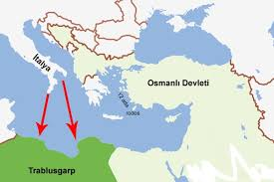
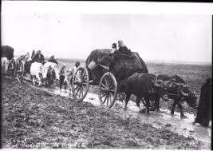
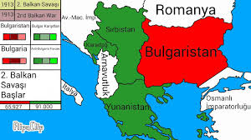
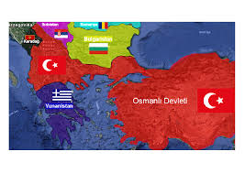
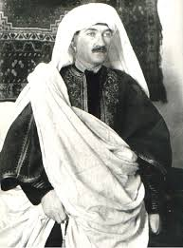
XX. YÜZYIL BAŞLARINDA OSMANLI DEVLETİ VE DÜNYA
1.2.1. SİYASİ DURUM
1.2.2. SOSYAL DURUM
1.2.3. EKONOMİK DURUM
M. T. Yılmaz

Slide 2
2. 1. SİYASİ DURUM
Osmanlı devletini XIX. yüzyılda olumsuz etkileyen iki önemli gelişme vardır.
a. Fransız İhtilali ve getirdiği milliyetçilik fikirleri: Bu Osmanlı devleti içerisinde milli isyanların artmasına ve devletin toprak kaybetmesine neden olmuştur.
b. Sanayi inkılabı : Bu gelişmeye ayak uyduramayan devlet, hem Avrupa’lı sanayileşen devletlerin açık pazarı olmuş hem de zayıflığımızı değerlendiren bu devletler sömürge, pazar ve hammadde ihtiyaçları için topraklarımızı işgal etmeye başlamışlardır.
Her iki gelişmenin ortaya çıkardığı sonuçlar devleti olumsuz etkiler.

Slide 3
Osmanlıcılık (İttihat-ı Anasır) | Dil, din ve etnik farklılıkları gözetmeksizin devletin sınırları içerisinde yaşayan bütün toplumları bir arada tutarak bir Osmanlı milleti yaratma amacını taşımaktaydı. | Tanzimat fermanıyla başlar. Vatandaşlık bilinci getirmek ister. Dağılmayı engellemek, olanı korumak amaçtır. Balkanlar’da ki olası kayıpları önlemek amaçlıdır.
İslamcılık (İttihat-ı İslam) | Hangi milletten olursa olsun bütün Müslümanları halifenin etrafında toplamayı amaçlar. | Arapları ve tüm Müslümanları bağlamak amaçtır. Ortadoğu’da ki kayıpları önlemek amaçtır.
Batıcılık | Batı’nın siyasi, sosyal, ekonomik, kültürel görüşlerine uygun bir devlet anlayışını savunur. | Her alanda Batıdan işimize yarayacak yenilikleri almak ve çağdaşlaşmak amaçtır.
Türkçülük (Turancılık) | Türkleri millî bir duygu etrafında birleştirmeyi amaçlamıştır. Türkçülük (Turancılık) fikri Milli Mücadele’nin başarıya ulaşmasındaki en önemli faktörlerdendir | Türk birliğini sağlamak amaçtır. Orta Asya Türkleriyle birleşmek amacını taşıdığı için toprak alma amacı güder.

Slide 4
II. Meşrutiyet’in İlanı:
İttihat ve Terakki Cemiyeti, mason ve İtalyan Karbonari teşkilatlarını örnek alarak kurulan bir örgüttür.
Mekteb-i Tıbbiye öğrencileri tarafından Yeni Osmanlılar çizgisinde çalışarak teşkilatlanan cemiyet, daha sonra Mekteb-i Harbiye öğrencileri arasında yayıldı. Gizli faaliyet gösteren cemiyet üyeleri II. Abdülhamid’e karşıydı. Fransız İhtilali’nin düşüncelerini kendilerine örnek alan İttihat ve Terakki Cemiyetinin siyasal amacı Meşrutiyet’i ilan edip Mebusan Meclisinin açılmasını sağlamaktı.

Slide 5
İngiltere ve Rusya’nın Reval’de bir araya gelerek Makedonya ve Boğazlar konusunda yaptıkları görüşmeler, İttihat ve Terakki Cemiyeti üyelerini tedirgin etmişti. Devleti dağılmaktan kurtarmak için bir an önce Meşrutiyet’in ilan edilmesi gerektiğini düşünen cemiyet üyeleri ayaklandılar.
İttihat ve Terakki Cemiyetinin faaliyetleri neticesinde II. Abdülhamit yeniden Meşrutiyet’i ilan etti (23 Temmuz 1908) ve Kanun-ı Esasi (1876 Anayasası) yeniden yürürlüğe girdi.

Slide 6
II. Meşrutiyet Dönemi’nde İttihat ve Terakki Cemiyeti dışında;
- Osmanlı Ahrar Fırkası,
- İttihad-ı Muhammedi Fırkası,
Fedakaran-ı Millet Cemiyeti,
Heyet-i Müttefika-i Osmaniye Fırkası
Hürriyet ve İtilaf fırkası
Osmanlı Sosyalist Fırkası
Osmanlı Demokrat Fırkası
Hizb-i Cedit ve Hizb-i Terakki gibi birçok cemiyet veya parti kurulur.
İlk kez çok partili hayata da geçildi.

Slide 7
Osmanlı devleti meşrutiyet rejiminin tekrar başlaması ile açılması gereken Mebusan meclisi için her yerde seçim yapmaya başlar. Devletin seçimler için çalıştığı dönemde toprak kayıpları olur.
Bulgaristan’ın bağımsız olması (1908): Prenslikti.
Bosna Hersek’in Avusturya tarafından resmen işgal edilmesi (1908) : Geçici olarak Avusturya tarafından idare ediliyordu.
Girit’in Yunanistan’a katıldığını ilan eder. (1908) Osmanlı’ya bağlı özerkti.
Bu toprak kayıplarının yaşanmasında seçimlerin buralarda yapılmaya çalışılması etkili olur. Zira Bulgaristan , Bosna-Hersek ve Girit ayrıcalıklı yönetime sahip olsalar da hepsi hukuken Osmanlı toprağıydı. Osmanlı devletinin milletvekili alarak bu bölgelerde gücünü artıracağını bilen özel yönetimler ve devletler hızla bağımsızlık ya da ilhak kararlarını alırlar.

Slide 8
31 Mart ayaklanması (13 Nisan 1909)
Meşrutiyet yönetimine ve İttihat ve Terakki’ye karşı olanlar tarafından 31 Mart Ayaklanması çıkarılır. Ayaklananlar ,özellikle meşrutiyetle beraber çıkarları bozulanlar dini kullanarak harekete geçerler. Kısa sürede İstanbul’da isyan büyür ve şehre hakim duruma gelirler.
Ayaklanma komutanlığını Mahmut Şevket Paşa’nın yaptığı kurmay başkanlığını Mustafa Kemal’in yaptığı Selanik’ten gelen Hareket Ordusu tarafından bastırıldı . Bu olaydan sonra II. Abdülhamit tahttan indirildi ve yerine Mehmet Reşat (V. Mehmet) tahta çıkarıldı.

Slide 9
31 Mart Ayaklanması’nın bastırılmasından sonra İttihat ve Terakki Cemiyetinin ülke yönetimindeki etkisi daha da arttı.
İsyan ,İttihatçılara karşı idi ama en çokta bu partiye yarar. Çünkü yapılan yargılmalar ve idamlarla İttihat ve Terakki muhalefeti tasfiye eder ve gücünü artırır.
Kanun-ı Esasi’de değişiklik yapılarak ;
Padişahın meclisi feshetmesi zorlaştırıldı,
Padişahın veto hakkı sınırlandırıldı ve
Hükümet meclise karşı sorumlu hale geldi.
Bu değişikliklerle amaçlanan, anayasayı daha demokratik bir hale getirmekti ve hepsi Mebusan meclisini güçlendiren demokratik adımlardı.
Osmanlıcılık ve İslamcılık akımlarının sonuçsuz kaldığını gören İttihat ve Terakki Cemiyeti, Türkçülük politikasına ağırlık verdi.

Slide 10
Trablusgarp Savaşı:
1870’de siyasi birliğini kuran İtalya, sömürgecilik rekabetine katıldı. XIX. Yüzyılda Osmanlı devletinden ;
Fransa; Tunus, Cezayir ve Fas’ı;
İngiltere ise Mısır’ı işgal etmişti.
İtalya da Osmanlı Devleti’nin Kuzey Afrika’daki son toprağı olan Trablusgarp’a yöneldi ve Osmanlı Devleti’ne ültimatom vererek bu toprakların kendisine teslim edilmesini istedi. Osmanlı Devleti bu isteği kabul etmeyince İtalya, Osmanlı’ya savaş ilan etti (1911)

Slide 11
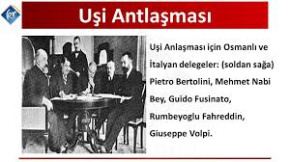

Slide 13
Osmanlı, bölgeye karadan ve denizden gereken yardımı gönderemedi.
1. Karadan gidemeyiz : Mısır’da İngiltere vardı ve Libya ile kara bağlantımız yoktu.
2. Denizden de gidemeyiz : Donanmamız yetersiz ve İtalya, Akdeniz’de güçlü bir devletti.
Osmanlı devleti sadece Mustafa Kemal, Enver Bey ve Fethi Bey gibi gönüllü subaylar yollayabilir. Sahte kimliklerle yola koyulan bu subaylar , Trablusgarp’a giderek halkı örgütler ve İtalyanlara karşı başarılı bir şekilde mücadele ettiler.
Mustafa Kemal, Derne ve Tobruk’ta; Enver Bey, Bingazi’de önemli başarılar kazandılar.

Slide 14
İtalya, Osmanlı’yı barışa zorlamak için Çanakkale Boğazı’nı abluka altına aldı ve On İki Ada’yı işgal etti. I. Balkan Savaşı’nın başlaması üzerine Osmanlı Devleti barış istemek zorunda kaldı.
İtalya ile Osmanlı Devleti arasında Ouchy (Uşi) Antlaşması imzalandı (18 Ekim 1912). Trablusgarp , İtalya’ya bırakıldı. Böylece Osmanlı Devleti’nin Kuzey Afrika’daki varlığı sona erdi. On İki Ada da geçici olarak İtalya’ya bırakıldı.

Slide 15
Atatürk’ün ilk askeri başarısı Derne ve Tobruk’u İtalyanlardan geri almasıdır.
Ayrıca Trablusgarb savaşı Kurtuluş savaşının da provası kabul edilir. Gönüllü subayların örgütlediği Trablusgarb halkı ile İtalyanlara karşı savaşlar yapılır.
Kuzey Afrika’da son toprağımız olan Libya’yı Uşi anlaşması ile kaybederiz. Osmanlı devleti iki kıtaya iner.
Orhan Bey : İkinci kıtaya Avrupa’ya ayak basıldı. (Çimpe)
I. Selim : Üçüncü kıtaya Afrika’ya ayak basıldı.(Mısır)

Slide 16
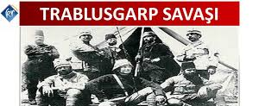
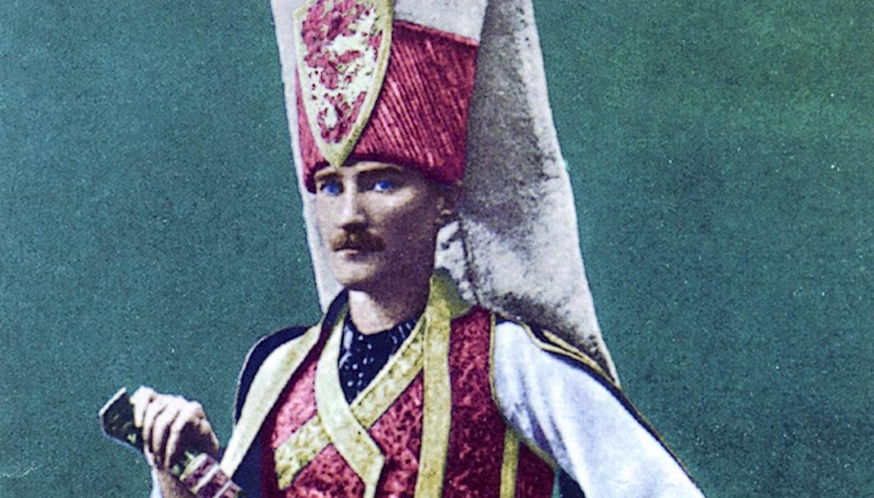
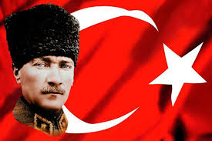
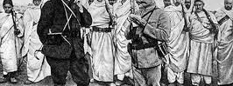

Slide 17
BALKAN SAVAŞLARI:
I. Balkan savaşı
Balkan Savaşları öncesi Batı Trakya, Makedonya, Arnavutluk ve Doğu Trakya Osmanlı Devleti’nin egemenliğindeydi . Karadağ, Sırbistan, Bulgaristan ve Yunanistan toprak almak amacıyla İtalya ile devam eden Trablusgarb savaşını değerlendirerek saldırıya geçerler.

Slide 19
Bulgarlar, Kırklareli ve Edirne’yi işgal edip Çatalca’ya kadar ilerledi. Yunanlılar, Selanik’i ele geçirip Ege Adaları’nı işgal etti. Sırplar, Üsküp ve arkasından Manastır’ı işgal etti. Karadağlılar, İşkodra’yı ele geçirdi.
Bütün bu gelişmeler yaşanırken Arnavutluk bağımsızlığını ilan etti.

Slide 20
NOT : Bab-ı Ali baskını (23 Ocak 1913) (Kitapta yok)
Kamil Paşa hükümeti, teklifedilen Londra anlaşması hükümlerini görüşmek ve kabul etmek için hükümeti toplamıştı. İttihatçılar ise yenilgiden ve kayıplardan sorumlu tuttukları hükümetin bu anlaşmayı kabul etmesini istemiyordu. Bu nedenle yapılan darbeyle hükümeti devirirler.
Hükümet darbesiyle sadrazam Kamil Paşa ve hükümeti istifa eder. Sadrazamlığa Mahmut Şevket Paşa getirilir.
İttihatçılar Londra anlaşmasını kabul etmeyip savaşı sürdürseler de Balkanlı devletler , Midye-Enez hattına kadar gelirler.

Slide 21
Büyük devletlerin arabuluculuğu neticesinde tekrar başlayan görüşmeler sonucunda Londra Antlaşması (30 Mayıs 1913) imzalanır. Bu anlaşma ile Osmanlı Devleti, Midye- Enez hattının batısında kalan topraklarını kaybetti.
Ege adaları konusunda anlaşılamaz.

Slide 22
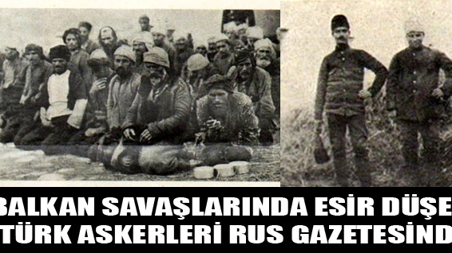

Slide 23
II. BALKAN SAVAŞI :
Sebep : Londra anlaşmasında Bulgarların diğerlerine gire daha çok toprak almasıdır.
Osmanlı Devleti karşısında büyük başarı kazanan Balkan Devletleri, toprak paylaşımı konusunda birbirleriyle anlaşamadılar. Bulgaristan’a karşı diğer Balkan Devletleri tarafından kurulan ittifaktan faydalanan Osmanlı Devleti, saldırıya geçerek Edirne ve Kırklareli’yi düşman işgalinden kurtardı.
Bulgarlar: Sırbistan+ Romanya+ Yunanistan+Karadağ+ Osmanlı
Romanya, I. Balkan savaşında olmadığı halde II. Balkan’a katılır.

Slide 24
II. Balkan Savaşı sonucunda Balkan Devletleri Bükreş Antlaşması (10 Ağustos 1913) ile Osmanlı Devleti’nden aldıkları yerleri aralarında paylaştılar.
Osmanlı Devleti: Bulgaristan ile İstanbul,
Yunanistan ile Atina ve
Sırbistan ile İstanbul antlaşmalarını imzaladı.
Sonuç olarak, Balkan devletlerinin sınırları değişti. Osmanlı Devleti Makedonya, Arnavutluk, Ege Adaları gibi Balkan topraklarının büyük bir kısmını kaybetti .

Slide 25
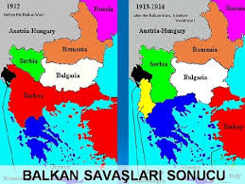

Slide 26
II. BALKAN SAVAŞINDAN SONRA YAPTIĞIMIZ ANLAŞMALAR
İstanbul Antlaşması (29 Eylül 1913) (Osmanlı-Bulgaristan):
İki devlet arasında Meriç Nehri sınıra esas kabul edildi. Böylece Edirne, Kırklareli ve Dimetoka Osmanlı Devleti’nde kaldı.
Atina Antlaşması (14 Kasım 1913) (Osmanlı-Yunanistan):
Taraflar, 30 Mayıs 1913 tarihli Londra Antlaşması’nın beşinci maddesi uyarınca, Ege Adaları’nın geleceğini Büyük Devletlerin kararına bıraktı.
İstanbul Antlaşması (13 Mart 1914) (Osmanlı-Sırbistan):
Osmanlı ile Sırbistan arasında ortak sınır yoktu. Makedonya’nın Sırbistan’a bırakılan topraklarında kalan Müslüman ve Türk ahalinin hakları ile ilgili anlaşmaya varıldı.

Slide 27
BALKAN SAVAŞLARININ SONUÇLARI ( Kitapta yok)
Trakya’nın tamamın kaybedildi.
Balkanlarda başka devletlerin topraklarında çok sayıda Türk ve Müslüman kaldı.
Balkanlı devletler ,kendi topraklarında ki Müslümanları asimile etmek için baskı yapar.
Osmanlı devleti zayıflığını görür. Askeri reformlar artar. Ordunun gençleştirilmesi ve dışarıdan uzmanlar getirilmesi gibi.
Balkanlarda sınırlar rastgele çizilir. Millet esasına bakılmaz. Bu nedenle kalıcı barış sağlanamaz.
I. Dünya savaşının en yakın nedenidir.
Balkanlardan Anadolu’ya göç başlar.
  Anadolu’da Türk ve Müslüman nüfus artar.
  Anadolu’da Müslümanların gayri Müslimlere oranı artar.

Slide 28
BALKAN SAVAŞLARINDA NEDEN YENİLDİK?
Ordu- siyaset ilişkilerinin iç içe girmesi
Ordunun siyasallaşması
Emir-komuta zincirinin bozulması
Orduda ikmal sorunu
Hastalıklar, salgınlar, kış şartları
Orduda kısa süre önce yapılan terhisler
Harbiye bakanı Nazım Paşa’nın yetersizliği KİTAPTA YOK

Slide 29
2. 2. Sosyal durum
Göçler yaşanır :
Osmanlı Devleti’nin savaşlarda aldığı ağır yenilgilerle beraber toprak kayıpları da artmıştı. Özellikle Balkan Savaşları sonrasında kaybedilen topraklarda büyük kitleler halinde Türkler bırakıldı. Bu topraklarda kalan Türkler, gördükleri baskılar karşısında Anadolu’ya göç etti
Doğu Anadolu’da işgale uğrayan yerlerden halk daha güvenli gördüğü başka kentlere göç etmeye başlamıştı. Göçün yaratmış olduğu karmaşa da sosyal hayatı olumsuz etkiledi. Bu karmaşanın yaşandığı yerlerin başında daha fazla göç almaya başladığı için Orta Anadolu gelmekteydi.
Ayrıca köylerden kentlere göçte artar.

Slide 30
Şevket Süreyya Aydemir, bu göç dramını şu acılı sözlerle belirtir:
“Evet Rumeli göçüyordu. Rumeli boşalıyordu. Rumeli Türkleri akıp geliyorlardı. Rumeli’yi yüz yıllarca evvel alan, Rumeli’de yüzyıllardır yaşayan son Türkler, 20. yüzyılın başında alevlenen bu yangının alevleri içinde yanarak, çamurlar içinde eriyerek, her sürünüşte biraz daha azalarak, biraz daha kaybolarak, her an daha koyulaşan bir karanlığın içinde, sonu bilinmez geleceklere doğru akıyorlardı. Bu kaçışta ya arkadan düşman yetişir, kafileyi kılıçtan geçirir; ya soğuk, açlık, hastalık, yağmurlar ve bin bir çeşit bela, kafileyi her gün küçültür, yoksullaştırır.”

Slide 31
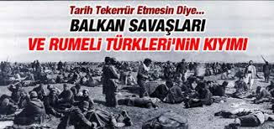

Slide 32
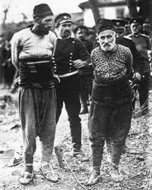

Slide 33


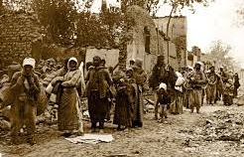
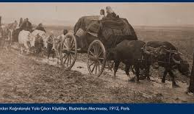

Slide 34
Eşkiyalık faaliyetleri artar:
Eşkıyalık faaliyetleri sebebiyle ülkedeki asayişin ortadan kalkar.
Üretim azalır :
Temel ihtiyaç ve gıda maddelerindeki pahalılık artar. Savaşın ilanından sonra fiyatların yükselmesi halkın alım gücünü düşürdü. Çünkü Osmanlı Devleti bir tarım devleti olmakla beraber şeker, un gibi gündelik yaşamda son derece önemli olan tarım ürünlerini ithal eder durumdaydı.
Enflasyon, fiyatlar artar

Slide 35
Olumlu Gelişmeler:
XIX. yüzyılda ulaşım ağının gelişmesiyle şehirlerin sayısı ve hizmetler arttı. Artan şehirleşmeyle beraber altyapı, su, tramvay, hava gazı hizmetlerinin sağlanması çalışmaları önem kazandı.
Osmanlı Devleti’nde 1860’lardan itibaren demir yollarının hizmete girmesiyle şehirler arası ulaşım gelişir.
XIX. yüzyılda posta teşkilatının kurulması, telgrafın yaygınlaşması ve gazetelerin çıkarılmasıyla haberleşmede önemli gelişmeler sağlandı. Yaşanan bu gelişmeler şehirlerin önemini artırdı.

Slide 36
2. 3. Ekonomik Durum
Avrupa devletleri, Sanayi İnkılabı’yla beraber hızla ekonomik büyüme sağlarken Osmanlı Devleti kendi sanayileşmesini gerçekleştiremedi.
Avrupa’da başlayan seri üretim ve fabrikasyon mallar Osmanlı pazarlarını doldurdu.
Loncalar başta olmak üzere yerli üretim çöküntüye uğradı.
Osmanlı devletinde işsizlik artar.
Osmanlı devleti, Avrupa’lı devletlerin açık pazarı olur.

Slide 37
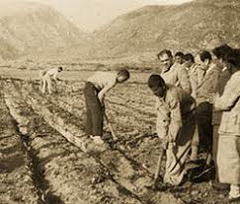
Osmanlı Devleti’nin ekonomisi, tarıma dayalıydı.
Fakat uzun süren savaşlar, yaşanan toprak kayıpları ve tarımda çalışması gereken nüfusun cephelerde olmasından dolayı tarıma dayalı ekonomi olumsuz etkilendi.

Slide 38
Dış ticaretin yapısı değişti, sanayi tüketim malları ithal eden ve tarımsal ürünler ve madensel ham maddeler ihraç eden ekonomik bir yapı ortaya çıktı. Bu durum dış ticaret açığının büyümesine neden oldu.
Bu açıklar 1850 yılına kadar altın ve gümüş ihracı ile karşılanırken 1854 yılında Kırım harbi sırasında başlayan borç alma uygulaması devletin sonuna kadar devam eder.

Slide 39
DIŞ BORÇLAR
Kırım Savaşı’yla ilk defa yapılan dış borçlanmanın ardından yirmi yıl içinde on beş farklı dış borçlanma daha yapıldı. Alınan paralar, yatırımlar için ya da üretimi arttırmak amacıyla harcanmayıp devletin genel giderleri için harcandı. Osmanlı Devleti, aldığı borçların faizini bile ödeyemeyince iflas ettiğini açıkladı.
20 Aralık 1881’de yayımlanan Muharrem Kararnamesi ile alacaklı olan devletler Düyun-ı Umumiye İdaresini (Genel Borçlar İdaresi) kurdular. Bu idarenin kurulmasıyla Osmanlı maliyesi alacaklı devletlerin denetimi altına girdi.
Bu olumsuz gelişmelerin ardından Osmanlı Devleti ekonomik bağımsızlığını kaybetti.

